Slide 1
第11章
Shell重定向

Slide 2
本章主要内容
  输入和输出
  重定向
  文件描述符

Slide 3
  11.1 输入和输出
几乎所有命令都会产生到屏幕的输出和从键盘获取输入，而在Linux系统中可以将输出发送到指定的文件，或从文件中读取输入。
每一个Shell命令都有它自己的输入和输出。
在一个命令执行之前，它的输入和输出可以使用由Shell解释的特殊标记重定向。例如，将date命令的输出发送到文件而不是屏幕。
改变输入或输出的默认路径就叫做重定向。

Slide 4
  11.1 输入和输出
在Linux中一切皆文件，所以硬件在Linux系统中同样地表示为文件：
0 – 标准输入 – 键盘：从文件（默认是键盘）读取输入。
1 – 标准输出 – 屏幕：发送数据到文件（默认是屏幕）。
2 – 标准错误 – 屏幕：发送所有错误信息到一个文件（默认是屏幕）。
上述的三个数字是标准的POSIX字符，也称为文件描述符。每个Linux命令都会使用上述的流与用户或其它系统程序进行交互。

Slide 5
11.1.1 标准输入
在Shell运行任何命令之前，它先尝试打开文件进行读取。如果打开文件失败，Shell将以一个错误退出并不运行命令。如果打开文件成功，Shell使用打开的文件的文件描述符作为命令的标准输入文件描述符。
标准输入具有如下特点：
它是默认的输入方法，它被所有命令使用来读取输入。
它用数字0表示。
它也被称作stdin。
默认的标准输入设备是键盘。
操作符‘<’是输入重定向操作符，其语法如下所示：
$ command < input_filename

Slide 6
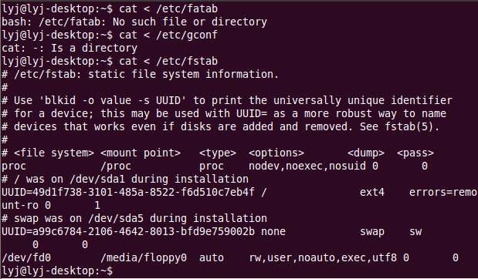

Slide 7
11.1.2 标准输出
标准输出具有如下特点：
它被命令用来写入或显示命令自身的输出。
它用数字1表示。
它也被称作stdout。
默认的标准输出设备是屏幕。
操作符‘>’是输出重定向操作符，它的语法如下所示：
$ command > output_filename
上述语法中，Shell首先尝试打开用于写入的文件output_filename，如果成功，就将命令的标准输出发送到新打开的文件。如果文件打开失败，整个命令就会失败。
命令command > output_filenam与command 1> output_filename具有相同的含义。数字1表示标准输出。
例如，保留ls的输出到名称为output.txt的文件：
$ ls > /tmp/output.txt

Slide 8
11.1.3 标准错误
标准错误具有如下特点：
它是默认的错误输出方法，它被用于写入所有系统错误信息。
它用数字2表示。
它也被称为stderr。
默认的标准输出设备是屏幕或显示器。
操作符‘2>’是标准错误重定向操作符，其语法如下：
$ command 2> errors_filename
Shell首先打开文件errors_filename用于写入，获得这个文件的文件描述符，并用它替换文件描述符2。现在任何写到标准错误的内容都会被写到文件errors_filename。

Slide 9
11.1.3 标准错误
例如，将脚本script_name.sh运行时产生的错误信息发送到名称为errors.txt的文件，以便可以稍后复查这些错误信息，其命令类似如下所示：
$ ./script_name.sh 2> errors.txt
$ cat errors.txt

Slide 10
11.2 重定向
在Linux中，总有3个默认德设备文件是打开的，即标准输入stdin（键盘）、标准输出stdout（屏幕）和标准错误stderr（输出到屏幕的错误信息）。这两个文件和其他任何打开的文件，都可以被重定向。
重定向就是从文件、命令、程序、脚本，甚至是脚本中的代码块获取输出并把它作为输入发送到另一个文件、命令、程序或脚本。
每个打开的文件被指定一个描述符。比如，标准输入、标准输出和标准错误的文件描述符分别是0、1和2。对于打开的另外的文件，余留了文件描述符3～9。

Slide 11
11.2.1 文件重定向
文件重定向是更改一个文件描述符以指向一个文件。
先来看一个输出重定向：
$ echo "Today's date is $(date)." > date.txt
$ cat date.txt
Today's date is Sat, Nov 16, 2013 10:53:40 AM.
操作符‘>’开始一个输出重定向。
重定向默认只适用于一条命令（在上述示例中，是echo命令）。当Bash运行命令时，它告诉Bash，标准输出（stdout）应当指向一个文件（在上述示例中是文件date.txt），而不是它之前指向的地方。
因此，echo命令将不会把它的输出发送到终端；而是“> date.txt”重定向更改了标准输出描述符的目标，所以它现在指向了叫做“date.txt”的文件。
要注意的是，这个重定向发生在echo命令执行之前。默认情况下，Bash并不首先检查文件date.txt是否存在，它只是打开这个文件，如果这个文件已经存在，文件中先前的内容将会丢失。如果文件不存在，则会被创建为一个空文件，以便文件描述符可以指向它。

Slide 12
11.2.1 文件重定向
当我们不指定任何参数而直接使用cat命令时，它显然不知道该读哪个文件。在这种情况下，cat命令将只从标准输入而不是从文件读取数据。由于标准输入通常不是一个正规的文件，直接不带任何参数地运行cat命令将似乎什么都不做：
$ cat
它甚至也不显示Shell命令行提示符。其实此时cat仍在从标准输入，即你的终端进行读取。现在你在键盘上输入的任何内容在你输入回车键后都将发送到cat命令。你输入的每一行，cat命令都会像它通常所做的一样：显示它读取的内容到标准输出，和它在前面的示例中显示date.txt的内容到标准输出的方法一样。

Slide 13
11.2.1 文件重定向
$ cat
hello world
hello world
为什么“hello world”显示了两次？首先，终端实际上比它们本身看上去更复杂，它们有不同的工作模式。在上述示例中使用的模式是标准模式，在这一模式中，终端将回显输入的每一个字符，并允许输入进行极其简易的编辑（例如，使用退格键）。输入的内容并不真正发送到应用程序，直到按下回车键。
比如，输入“hello world”，将看到它被终端自身打印到屏幕上。一旦按下回车键，整行内容将变为对从终端读取数据的应用程序（比如，cat命令）可用。cat命令从标准输入读入行，然后将其显示到同样是你的终端的标准输出。所以，第二行仍是“hello world”。

Slide 14
11.2.1 文件重定向
现在使用输入重定向将一个文件连接到标准输入，以便标准输入不再从我们的键盘读取，而是从文件读取：
$ cat < date.txt
Today's date is Sat, Nov 16, 2013 10:53:40 AM.
这个结果与先前使用“cat date.txt”得到的结果完全一致，除了这次的使用方法稍有不同。在第一个例子中，cat命令为文件date.txt打开了一个文件描述符，并通过这个文件描述符读取文件的内容。在第二个例子中，cat命令仅从标准输入读取，与它从键盘进行读取相似。然而，这次“< data.txt”操作已经修改了cat的标准输入，以使它的数据源变为了文件date.txt，而不是键盘。

Slide 15
11.2.1 文件重定向
重定向可以使用数字作为先导，数字表示了将要变更的文件描述符。
例如标准错误的数字是2
#!/bin/bash
if [ $# -lt 1]; then
echo “Usage: $0 Directory…”
exit
fi
for dir in $@
do
find $dir –name “*.tmp” –exec rm –f {} \;
done 2>errors.log
若某些.tmp文件可能没有权限删掉，则rm会失败并发送
一个错误信息到标准错误，此时存入errors.log文件

Slide 16
11.2.2 实例：从文件输入
下面通过一些实例，来进一步学习使用输入重定向从文件读取内容的一些方法。
比如，在Shell脚本中针对某一个代码块使用输入重定向。
编写脚本：读取某个文件（脚本参数）的两行，并输出。

Slide 17
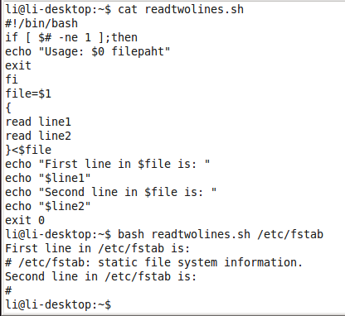

Slide 18
上页程序说明
使用重定向从指定的文件中读取文件头两行的内容。脚本中大括号{}之间的代码行即为一个代码块，然后使用”<$file>将这个代码块的标准输入指向文件”$file”。
实例2：逐行读取一个文件的内容，并统计文件的行数及对每一行进行特定的处理（这里是显示行号和行的内容）。

Slide 19
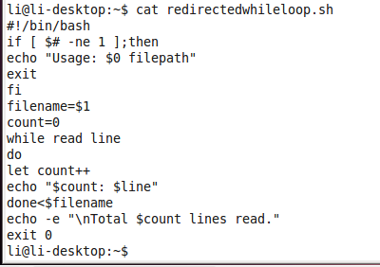
逐行读取一个文件的内容，并统计文件的行数及对每一行进行特定的处理

Slide 20
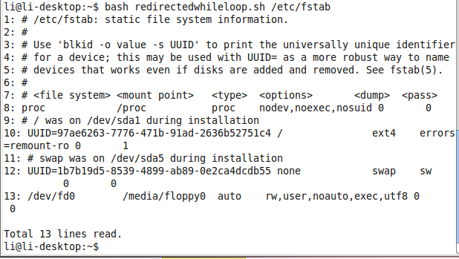

Slide 21
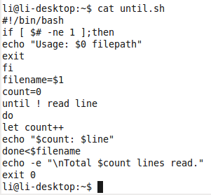
Until 逐行读取一个文件的内容，并统计文件的行数及对每一行进行特定的处理

Slide 22
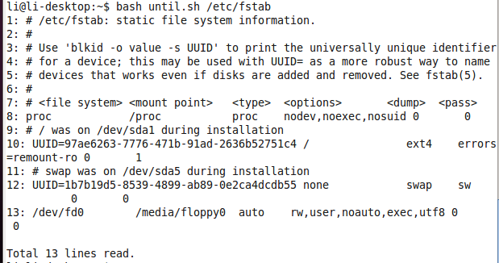

Slide 23
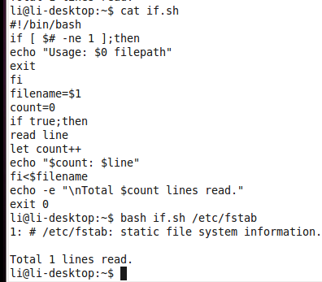
If语句结合重定向读取文件的内容

Slide 24
11.2.3 实例：从文本或字符串输入
Bash还有一种重定向的类型是here-documents。
here-documents重定向的操作符是“<<MARKER”。
这个操作符指示Bash从标准输入读取输入的内容直到读取到只包含MARKER的行为止。
here-documents的语法格式如下所示：
$ command <<[-]MARKER
Here Document
MARKER
在here-documents中，选择一个单词作为一个标志。它可以是任何一个单词，比如，MARKER、END、EOF等等。但要选择一个不会在数据集合中出现的单词。在第一个标志（比如，<< MARKER）和第二个标志（MARKER）之间的所有行都会被作为命令的标准输入。而且第二个标志（MARKER）必须独占一行。

Slide 25
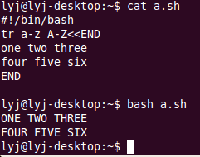
here-documents实例

Slide 26
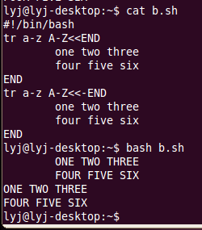
在”<<“后追加减号”-“将会忽略行首的制表符。

Slide 27
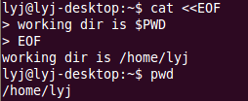
默认情况下，Bash替换会在here-documents的内容上执行，即here-documents内部的变量和命令会被求值或运行。

Slide 28

可以使用单引号或双引号括起定界符来使Bash替换失效。

Slide 29
here-documents最常用的功能是用于向用户显示命令或脚本的用法信息。
Usage()
{
cat <<EOF
一些使用信息，主要是要显示的文本
EOF
}

Slide 30
here-string是here-documents的一个变种。
它由操作符”<<<“和作为标准输入的字符串构成（是被shell作为一个整理来处理的序列），here-strings是一个用来输入重定向的普通字符串，并不是一个特别的字符串。
语法构成：
command <<<word
这个单词不需要使用引号引用。
$tr a-z A-Z <<<one
ONE

Slide 31
here-strings
若”<<<“后面是带有空格的字符串，则字符串必须使用双引号引用。
$ tr a-z A-Z <<<“one two three”
ONE TWO THREE
$ str=“one two three”
$ tr a-z A-Z <<<$str
ONE TWO THREE

Slide 32
11.2.4 实例：空文件创建
创建一个空文件的语法如下所示：
$ >filename
操作符“>”重定向输出到一个文件。如果没有命令指定并且文件filename不存在的话，Bash将会创建一个空文件。

Slide 33
11.2.5 实例：/dev/null丢弃不需要的输出
写入到/dev/null的所有数据都将被系统丢弃。所以可以将任何不想要的程序或命令的输出发送到/dev/null。
重定向命令的标准输出信息到/dev/null的语法如下所示：
$ command > /dev/null
重定向命令的标准错误信息到/dev/null的语法如下所示：
$ command 2>/dev/null
同时重定向命令的标准输出和标准错误的信息到/dev/null的语法如下所示：
$ command &> /dev/null
或
$ command >& /dev/null
或
$ command > /dev/null 2>&1

Slide 34
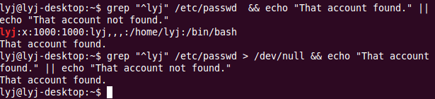
实例：在/etc/passwd查找lyj用户

Slide 35
11.2.6 实例：标准错误重定向
符号“2>”即为标准错误重定向操作符。
例如，使用find命名命令查找当前目录下以“core”为前缀的文件，将其删除，并将删除时产生的错误信息重定向到error.log文件。
$ find . -name "core.*" -exec rm -f {} \; 2> /tmp/error.log
如果想忽略这些错误信息，则可以直接将这些错误信息重定向到/dev/null：
$ find . -name "core.*" -exec rm -f {} \; 2> /dev/null
在当前目录下的所有文件中，查找包含指定关键字KEYWORD的文件，并将所有错误信息保存到grep.err文件中：
grep KEYWORD * 2> grep.err
把另一个grep命令的错误信息也追加到grep.err文件中，则使用“>>”操作符进行追加：
grep KEYWORD1 * 2>> grep.err
可以将脚本的错误信息进行重定向：
./script.sh 2> error.log

Slide 36
11.2.7 实例：标准输出重定向
符号“>”即为标准输出重定向操作符。
$ uname –a > hostinfo

Slide 37
11.2.8 实例：标准错误和标准输出同时重定向
同时将标准错误和标准输出进行重定向的语法如下所示：
command &> filename
command >& filename
command > filename 2>&1
command 2>&1 > filename

Slide 38
11.2.9 实例：追加重定向输出
符号“>>”用于追加重定向输出，其语法如下所示：
command >> filename
例如，追加一个脚本的输出到一个文件：
$ ./example.sh >> data.txt
将两个文件的内容追加到另一个文件中：
$ cat file1 file2 >> file3

Slide 39
11.2.10 实例：在单命令行进行标准输入输出重定向
可以在一条命令行中完成标准输入和标准输出的重定向，其语法如下所示：
command < input-file > output-file
或
< input-file command > output-file
例如，将一个文件的内容都转换为小写，并将转换后的内容写入新的文件：
$ tr A-Z a-z < filename > new_filename

Slide 40
11.3 文件描述符
Shell有时 会引用使用文件描述符的文件。
可以使用的文件描述符的范围是数字0~9。重定向大于9的文件描述符要谨慎使用，因为它们可能与shell内部使用的文件描述符冲突。
标准输入描述符：0
标准输出描述符：1
标准错误描述符：2

Slide 41
11.3.1 实例：使用exec命令
Bash的内部命令exec的功能之一就是可以操作文件描述符。如果在exec之后没有指定命令，则exec命令之后的重定向将更改当前Shell的文件描述符。
例如，在命令“exec 2> file”之后运行的所有命令，都会将其产生的错误信息发送到文件file中，就像命令在脚本myscript.sh中，而运行的是“./myscript.sh 2> file”。
比如，如果想记录你的脚本中的命令产生的错误信息，就可以在脚本的开头使用类似如下的命令：
exec 2> errors.log

Slide 42
实例1
#!/bin/bash
if [ $# -lt 1 ];then
echo “Usage: $0 filepath”
exit
fi
file=$1
while read –r line
do
echo $line
read –p “press any key” –n 1
done < $file
该脚本不会显示字符串“press any key”，因为read从重定向的标准输入读取，而不是从默认的标准输入设备（键盘）读取。

Slide 43
实例2
#!/bin/bash
if [ $# -lt 1 ];then
echo “Usage: $0 filepath”
exit
fi
exec 3 < $1
while read –u 3 line
do
echo $line
read –p “press any key” –n 1
done < $file
Exec 3<&-
此时正常显示“press any key”

Slide 44
11.3.2 实例：指定用于输入的文件描述符
文件描述符0、1和2是分别为标准输入、标准输出和标准错误保留的。然而，Shell允许给一个输入文件或输出文件指定一个文件描述符。这样可以提高文件读取和写入的性能。这类文件描述符被称为用户自定义文件描述符。
给一个输入文件指定一个文件描述符的语法：
$ exec [n]< file
其中，[n]即是文件描述符，如果不指定n，则表示标准输入（文件描述符0）。
这个输入重定向会在文件描述符n上打开一个用于读取的文件file。

Slide 45
11.3.2 实例：指定用于输入的文件描述符
例如，执行如下命令，将文件描述符3指定给文件/etc/passwd以用于从中读取数据：
$ exec 3< /etc/passwd
现在就可以在文件描述符3上读取此文件的内容，比如，使用grep命令来查找指定账号的信息：
$ grep yantaol <& 3
yantaol:x:12107:25:example:/home/yantaol:/bin/bash
操作符“<&”，也是用一种重定向操作符，用于复制输入文件描述符。其语法如下所示：
[n]<&word
其中，word是一个数字，则用n表示的文件描述符被作为文件描述符word的副本。如果没有指定n，则默认为标准输入。

Slide 46
实例1：为脚本位置参数$1指定文件描述符3，并用cat命
令打开文件描述符3指定的文件内容。
$cat a.sh
#!/bin/bash
if [ $# -lt 1 ];then
echo “Usage: $0 filepath”
exit
fi
exec 3<$1
cat <& 3
exec 3 <&- //关闭文件描述符
$bash a.sh data.txt
192.168.0.1 //显示data.txt的内容
192.168.0.2

Slide 47
实例2 先用文件data.txt重定向标准输入，用read读取文件data.txt的两行内容并输出，在键盘上输入一个字符串，并显示该字符串的值。
$cat b.sh
#!/bin/bash
exec 6 <& 0
exec < /etc/hosts
read a1
read a2
echo “following lines read from file”
echo a1
echo a2
echo;echo;echo
exec <& 6 6<&-
echo –n “Enter data: “
read b1
echo “---------------------------”
echo “b1=$b1”

Slide 48
$ cat data.txt
192.168.0.1
192.168.0.2
192.168.0.3
$bash b.sh
following lines read from file
192.168.0.1
192.168.0.2
Enter data: Cool!
---------------------
b1=Cool!

Slide 49
11.3.3 实例：指定用于输出的文件描述符
给一个输出文件指定一个文件描述符的语法为
$ exec [n]> file
其中，[n]即是文件描述符，如果不指定n，则表示标准输出（文件描述符1）。
上述的输出重定向会在文件描述符n上打开一个用于写入的文件file。如果文件file不存在，则它将被创建。如果文件已存在，则它被清空为0字节。

Slide 50
$exec 4 > output.txt
$date >& 4
$uname –a >& 4
功能：使用文件描述符4，将命令date和uname的内容写入文件output.txt.
操作符“>&”，用于复制输出文件描述符。其语法如下所示：
[n]>&word
如果没有指定n，则默认为标准输出。
上例中：将标准输出复制到了文件描述符4，命令的输出实际被发送到了文件描述符4，而文件output.txt又在文件描述符4上打开以用于被写入。

Slide 51
#!/bin/bash
logfile=data.txt
exec 6>&1 #复制文件描述符6到标准输出
exec >$logfile #所有命令输出到文件$logfile
echo –n “logfile”
date
uname –a
exec 1>&6 6>&- #回复标准输出并关闭文件描述符6
date
uanme –a
exit
#结果：文件logfile与终端内容相同

Slide 52
11.3.4 实例：关闭文件描述符
关闭文件描述符的操作很简单，其语法如下所示：
[n]<&-
或
[n]>&-
比如，关闭标准输入就是“<&-”,而关闭标准错误就是2>&-。
尽管操作系统会把无用垃圾清理掉，但在适时地关闭你自己打开的文件描述符仍然是一个好习惯。例如，你使用命令“exec 5>file”打开了一个文件描述符，此命令之后的所有命令都将继承这个文件描述符。在这里，做如下的操作可能会更好：

Slide 53
11.3.4 实例：关闭文件描述符
$ exec 5>file
…
# 使用文件描述符5的命令
…
$ exec 5>&-
# 接下来的命令不再需要使用文件描述符5
但也见过有的用户使用这个方法来丢弃不需要的输出，比如，丢弃标准错误输出，使用类似如下的命令：
$ command 2>&-
尽管使用这种方法可以将标准错误输出丢弃掉，但不确定是否能期待所有的应用程序在关闭标准错误的情况下都能正常运行。在不确定的情况下，最好使用2>/dev/null来丢弃标准错误输出。

Slide 54
11.3.5 实例：打开用于读和写的文件描述符
Bash支持使用如下语法在文件描述符上打开一个即可读取又可写入的文件：
$ exec [n]<>file
其中，[n]即是文件描述符，如果不指定n，则默认表示标准输入。如果文件file不存在，则将会被创建。符号“<>”是Bash中菱形操作符，这个操作符就是用于打开一个可读写的操作符。
这个语法对更新文件很有用。

Slide 55
将文件file的内容“one two”修改为“one+two”
$echo “one two”>file
$exec 4<> file
$read –n 3 var <& 4
$echo $var
One
$echo –n + >& 4
$exec 4>&-
$cat file
one+two
Notes:
文件的内容变为了one+two，而不是one two+,因为先用read读取了前3个字符，而操作符<>会使后续的读写操作跟随先前读写操作的位置，所以“+”会被写入到第4个字符的位置。

Slide 56
11.3.6 实例：在同一脚本中使用exec进行输入和输出重定向
在前面的几节的实例脚本中，我们都是只使用exec命令进行了输入重定向或输出重定向。而在这一节中，我们将通过几个实例脚本来学习，如何在同一脚本中使用exec命令即进行输入重定向又进行输出重定向。

Slide 57
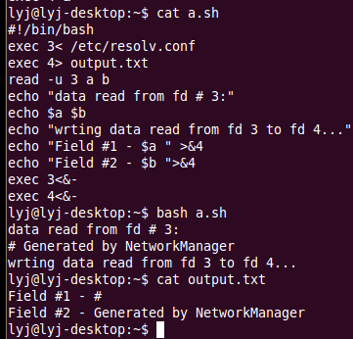

Slide 58
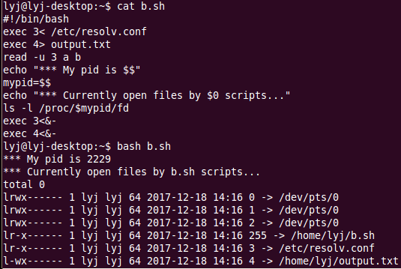

Slide 59
11.4 小结
改变输入或输出的默认路径就叫做重定向。
在Linux中一切皆文件，所以你的硬件在Linux系统中同样地表示为文件：
0 – 标准输入 – 键盘：从文件（默认是键盘）读取输入。
1 – 标准输出 – 屏幕：发送数据到文件（默认是屏幕）。
2 – 标准错误 – 屏幕：发送所有错误信息到一个文件（默认是屏幕）。
标准输入具有如下特点：它是默认的输入方法，它被所有命令使用来读取输入；它用数字0表示；它也被称作stdin；默认的标准输入设备是键盘。
标准输出具有如下特点：它被命令用来写入或显示命令自身的输出；它用数字1表示；它也被称作stdout；默认的标准输出设备是屏幕。
标准错误具有如下特点：它是默认的错误输出方法，它被用于写入所有系统错误信息；它用数字2表示；它也被称为stderr；默认的标准输出设备是屏幕或显示器。
在Linux中，总有三个默认的设备文件是打开的，即标准输入stdin（键盘）、标准输出stdout（屏幕）和标准错误stderr（输出到屏幕的错误信息）。

Slide 60
11.4 小结
重定向简单地说就是从文件、命令、程序、脚本，甚至是脚本中的代码块获取输出并把它作为输入发送到另一个文件、命令、程序或脚本。
文件重定向是更改一个文件描述符以指向一个文件。
当一个应用程序需要文件数据并且它的创建是为从标准输入读取数据时，使用重定向是一个好主意。在网上有很多不好的示例都是告诉你将cat的输出管道到进程，但这是一个很糟糕的主意。
当设计一个可以从各种不同的源头提供数据的应用程序时，通常最好让你的应用程序从标准输入读取数据。这样，用户就可以使用重定向来获取他想要的数据。
Bash还有一种重定向的类型是here-documents，here-documents重定向的操作符是“<<MARKER”。这个操作符指示Bash从标准输入读取输入的内容直到读取到只包含MARKER的行为止。
重定向操作符（<<）和定界标示符（END）之间不需要使用空格分隔，“<<END”和“<< END”两种写法都可以。
终结字符串END必须写在行首。

Slide 61
11.4 小结
如果你尝试在你的脚本嵌入一小块多行数据，使用here-documents是很有用的。使用here-documents嵌入很大的数据块是一个不好的习惯。你应该保持你的逻辑（你的代码）与你的输入（你的数据）分离，最好是在不同的文件中，除非是你的输入一个很小的数据集。
here-strings是here-documents的一个变种。它由操作符“<<<”和作为标准输入的字符串构成（是被Shell作为一个整体来处理的序列），here-strings是一个用于输入重定向的普通字符串，并不是一个特别的字符串。
与here-documents相比，here-strings通常是相当方便的，特别是发送变量内容（而不是文件）到像grep或sed这样的过滤程序时。
写入到/dev/null的所有数据都将被系统丢弃。所以我们可以将任何不想要的程序或命令的输出发送到/dev/null。

Slide 62
11.4 小结
符号“2>”即为标准错误重定向操作符。
符号“>”即为标准输出重定向操作符。
同时将标准错误和标准输出进行重定向的语法有：command &> filename、command >& filename、command > filename 2>&1或command 2>&1 > filename
符号“>>”用于追加重定向输出。
我们一般使用文件描述符（fd）的范围是数字0到9。重定向时大于9的文件描述符要谨慎使用，因为它们可能与Shell内部使用的文件描述符冲突。
Bash的内部命令exec的功能之一就是允许我们操作文件描述符。如果在exec之后没有指定命令，则exec命令之后的重定向将更改当前Shell的文件描述符。

Slide 63
11.4 小结
给一个输入文件指定一个文件描述符的语法是：exec [n]< file
给一个输出文件指定一个文件描述符的语法是：$ exec [n]> file
关闭文件描述符的语法是：[n]<&- 或 [n]>&-
符号“<>”是Bash中菱形操作符，这个操作符用于打开一个可读写的操作符。
proc文件系统（/proc）是一个被作为内核数据结构接口的伪文件系统。
Linux系统中的每一个运行的进程在/proc下都有一个对应的以数字命令的子目录，这个数字就是进程的ID号（PID）。每个子目录都包含有伪文件和目录。
而/proc/[PID]/fd就是这些伪目录之一，其中的每一个条目对应一个该进程打开的文件，这些条目用文件描述符命名，并软连接到实际的文件。

